Slide 1
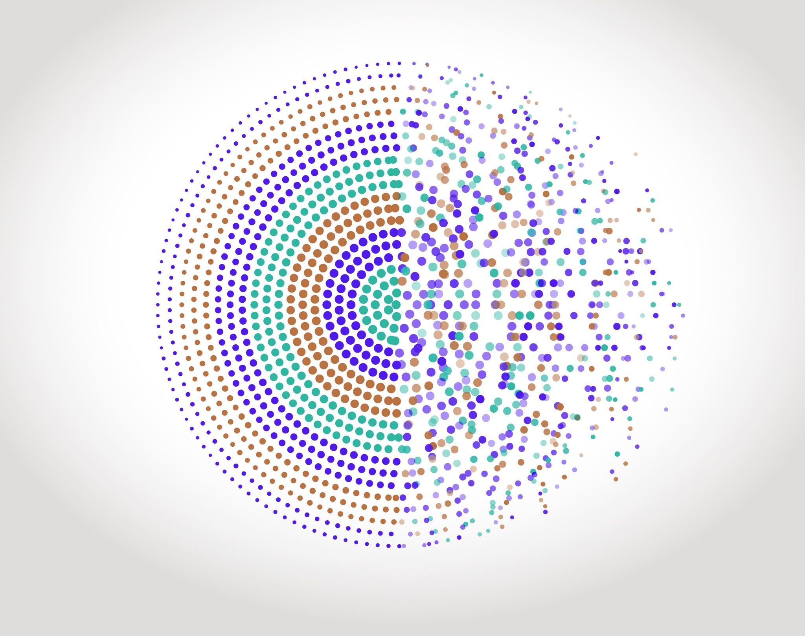

Démystifier les langages de haut niveau
Outils Numériques / Semestre 5 Institut d’Optique / B1_1

Slide 2
Objectifs pédagogiques du module
Construire une boite à outils de méthodes numériques pour de futur.es ingénieur.es en physique
Méthodes Numériques
Programmation
Ingénieur.e en Physique

Slide 3



C’est quoi cette syntaxe ???
Programmation
import numpy
Que représentent ces différentes syntaxes ?
v = numpy.array([1, 2, 3])
a = v.max()
print( v.shape )

Slide 4
Missions !!
Programmation
Afficher le résultat d’une opération stocké dans une variable

Slide 5
Missions !!
Programmation
Ingénieur.e en Physique
Afficher le résultat d’une opération stocké dans une variable
Générer un vecteur temps avec un pas de 0,001 entre 0 et 1s
Afficher une dizaine de périodes d’un signal sinusoïdal à 3 kHz. « Zoomer » plus spécifiquement sur une période.

Slide 6

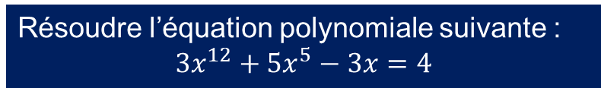
Missions !!
Programmation
Méthodes Numériques
Ingénieur.e en Physique
Afficher le résultat d’une opération stocké dans une variable
Résoudre le système d’équation :
$$\left\{\begin{aligned}a_{1}.x+b_{1}.y=c_{1} \\ a_{2}.x+b_{2}.y=c_{2}\end{aligned}\right.$$
Générer un vecteur temps avec un pas de 0,001 entre 0 et 1s
Afficher une dizaine de périodes d’un signal sinusoïdal à 3 kHz. « Zoomer » plus spécifiquement sur une période.
Résoudre l’équation polynomiale suivante :
$${3x}^{12}+{5x}^{5}−3x=4$$

Slide 7
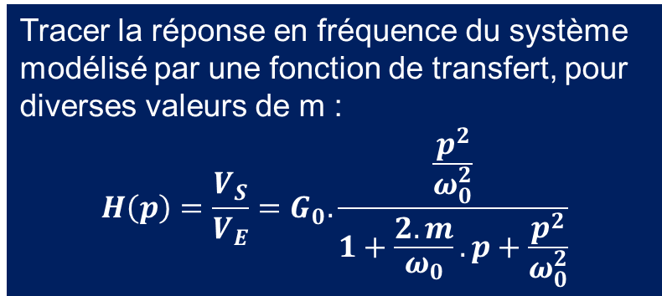
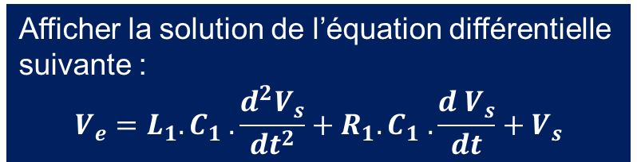
Missions !!
Programmation
Méthodes Numériques
Ingénieur.e en Physique
Afficher le résultat d’une opération stocké dans une variable
Résoudre le système d’équation :
$$\left\{\begin{aligned}a_{1}.x+b_{1}.y=c_{1} \\ a_{2}.x+b_{2}.y=c_{2}\end{aligned}\right.$$
Générer un vecteur temps avec un pas de 0,001 entre 0 et 1s
Afficher la solution de l’équation différentielle suivante :
$$V_{e}=L_{1}.C_{1} . \frac{d^{2}V_{s}}{dt^{2}}+R_{1}.C_{1} . \frac{d V_{s}}{dt}+V_{s}$$
Afficher une dizaine de périodes d’un signal sinusoïdal à 3 kHz. « Zoomer » plus spécifiquement sur une période.
Tracer la réponse en fréquence du système modélisé par une fonction de transfert, pour diverses valeurs de m :
$$H\left(p\right)=\frac{V_{S}}{V_{E}}=G_{0}.\frac{\frac{p^{2}}{ω_{0}^{2}}}{1+\frac{2.m}{ω_{0}}.p+\frac{p^{2}}{ω_{0}^{2}}}$$
Résoudre l’équation polynomiale suivante :
$${3x}^{12}+{5x}^{5}−3x=4$$

Slide 8












Distributions / Environnements
Distribution : ensemble de logiciels et de librairies
incluant des environnements et des interpréteurs
Bibliothèques : ensemble de modules supplémentaires incluant des classes, des fonctions…
Environnement (IDE) : ensemble d'outils pour l’édition et l’interprétation des commandes / programmes
incluant des interpréteurs et des éditeurs de texte

Slide 9

Distributions / Environnements
Installation de bibliothèques / packages
Dans un shell/prompt
> pip install numpy
Dans un shell/prompt (Anaconda)
> conda install numpy
Package : pip install SupOpNumTools
Dépôt : https://github.com/IOGS-Digital-Methods/SupOpNumTools
Doc : https://iogs-digital-methods.github.io/SupOpNumTools/

Slide 10
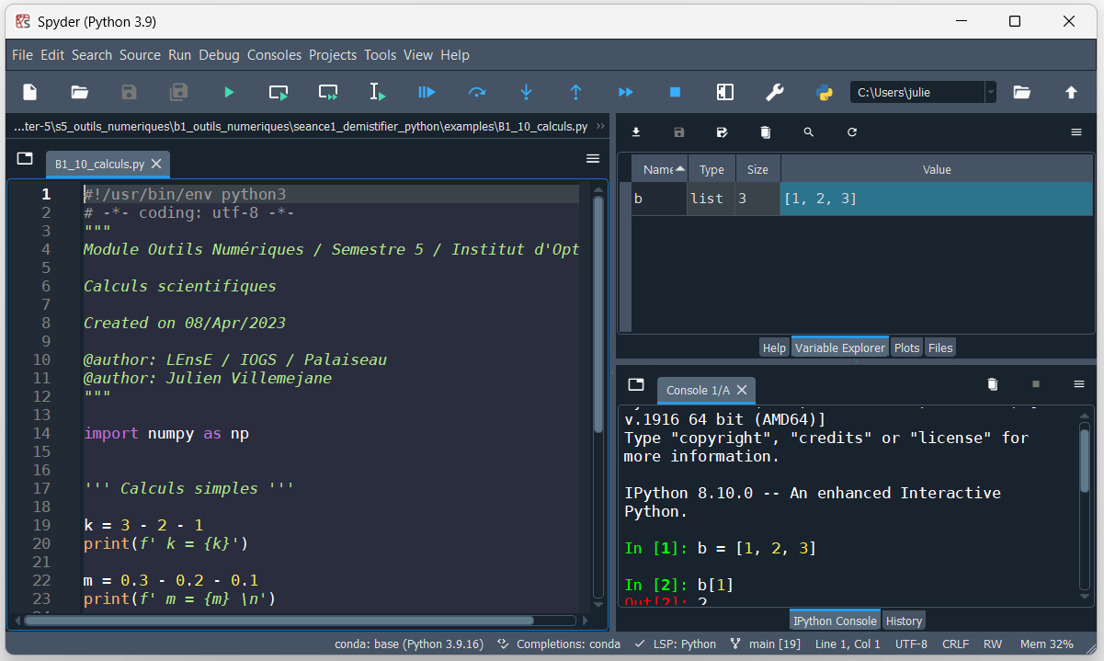
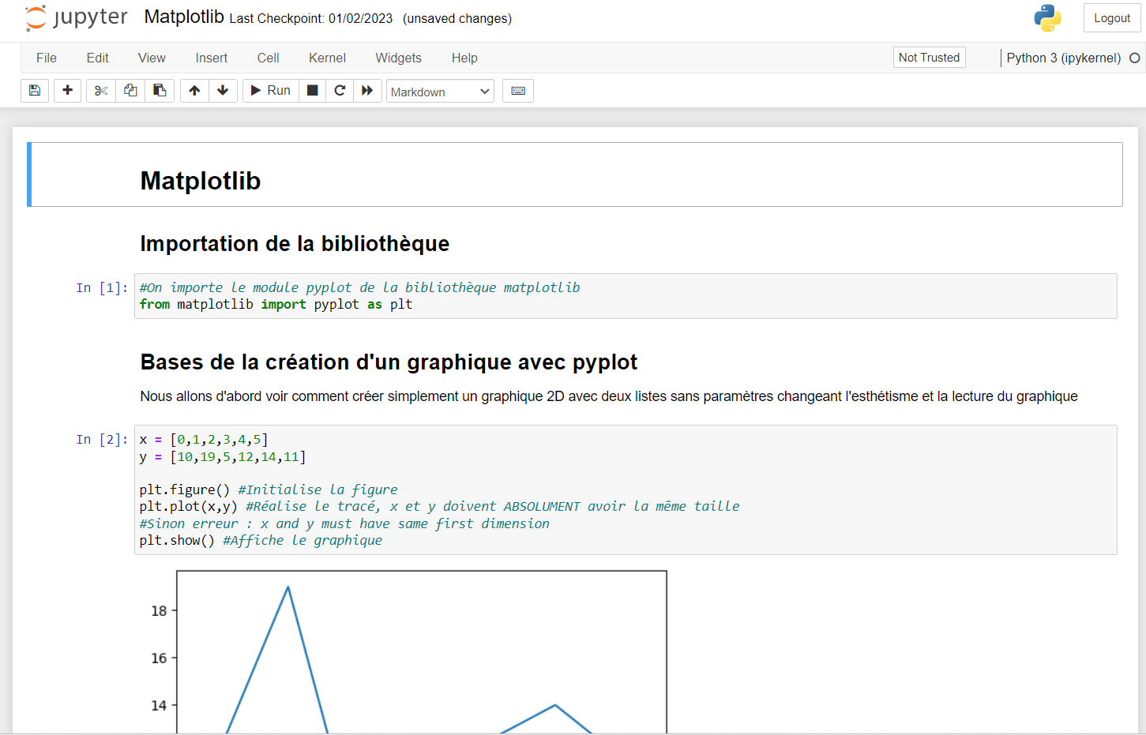
Coder en Python
Jupyter ou Spyder ?

Slide 11
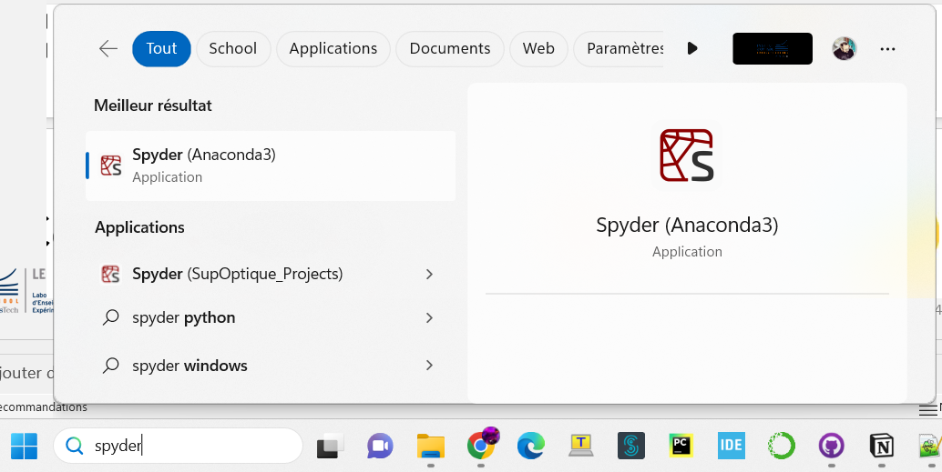
Coder en Python
Lancer Spyder

Slide 12
Coder en Python
Outils
Variables
Editeur de texte
Console

Slide 13
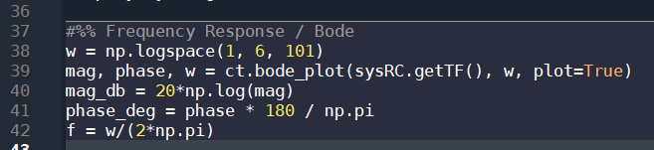

Trucs et Astuces
Sections
#%%
Exécutables indépendamment
(… ou presque)

Slide 14
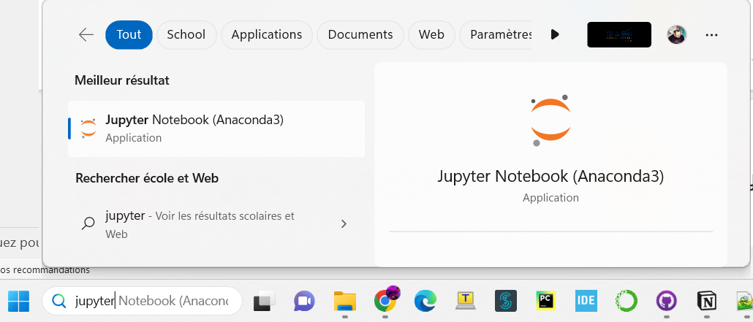
Coder en Python
Lancer Jupyter

Slide 15
Coder en Python
Outils
Serveur Web local
Editeur de textes pré-formatés (Markdown)

Slide 16
Quelques rappels sous Python
Variables
Listes
a = 2 + 3
print( a )
print( 'a =‘, a ) ou print( f’a = {a}’)
b = [1, 2, 3]
print( b )
[1, 2, 3]
5
a = 5
print( b[1] )
2
a = b + b
??

Slide 17

Doit-on faire confiance aux ordinateurs ?
Testez les deux calculs suivants sous Python
> a = 3 – 2 – 1
> b = 0.3 – 0.2 – 0.1

Slide 18

Codage des informations en machine
Représentation binaire
Deux niveaux de tension possible uniquement en machine
Meilleure robustesse pour la transmission de données sur de longues distances
Chaque donnée binaire est appelée BIT (BInary digiT)
Un mot binaire est composé de plusieurs chiffres binaires
Pour un mot binaire de n bits, il est possible d’obtenir $2^{n}$ combinaisons

Slide 19
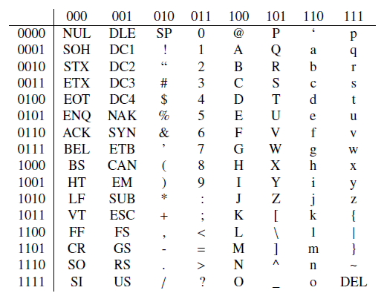
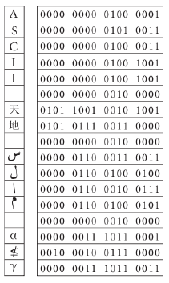
Codage des informations en machine
Différentes sortes de données à coder
Des données numériques
Des données non-numériques
Entiers naturels
Caractères alphanumériques
Entiers relatifs
ASCII (7 bits)
Réels
UNICODE
UTF-8/16/32

Slide 20

Codage des informations en machine
Différentes sortes de données à coder
Des données numériques
Des données non-numériques
Entiers naturels
Caractères alphanumériques
Entiers relatifs
ASCII (7 bits)
Réels
1 ≠ ‘1’
UNICODE
UTF-8/16/32

Slide 21




Codage des informations en machine
Nombres entiers
Nombre fini de valeurs sur un intervalle donné
Sur N bits : $2^{N}$ combinaisons
$2^{N}$entiers naturels de 0 à 2^{N}-1
0b 1011 = ${1.2}^{3}+{0.2}^{2}$ ${+ 1.2}^{1}+$ ${1.2}^{0}$
$2^{N}$entiers relatifs de -2^{N-1} à 2^{N-1}-1
0b 1011
signe

Slide 22

Codage des informations en machine
Nombres entiers
Nombre fini de valeurs sur un intervalle donné
Sur N bits : $2^{N}$ combinaisons
$2^{N}$entiers naturels de 0 à 2^{N}-1
0b 1011 = ${1.2}^{3}+{0.2}^{2}$ ${+ 1.2}^{1}+$ ${1.2}^{0}$
$2^{N}$entiers relatifs de -2^{N-1} à 2^{N-1}-1
0b 1011
-0 ≠ 0
signe
Complément à 2

Slide 23
Codage des informations en machine
Nombres entiers
Nombres réels
Nombre fini de valeurs sur un intervalle donné
Infinité de valeurs sur un intervalle donné
Sur N bits : $2^{N}$ combinaisons
Normalisation des informations
$2^{N}$entiers naturels de 0 à 2^{N}-1
IEEE 754, datant de 1985
0b 1011 = ${1.2}^{3}+{0.2}^{2}$ ${+ 1.2}^{1}+$ ${1.2}^{0}$
Simple précision : 32 bits
$2^{N}$entiers relatifs de -2^{N-1} à 2^{N-1}-1
Double précision : 64 bits
0b 1011
-0 ≠ 0
signe
Complément à 2

Slide 24

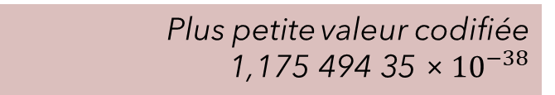
Codage des informations en machine
Norme IEEE754 / Simple
Nombres réels
Infinité de valeurs sur un intervalle donné
Normalisation des informations
valeur = s × 2e × m
IEEE 754, datant de 1985
Cas normalisé
Possibilité de coder l’infini
Simple précision : 32 bits
Plus petite valeur codifiée $\text{1,175 494 35 × }{10}^{−38}$
Double précision : 64 bits
Wikipedia / IEEE 754

Slide 25
Codage des informations en machine
Exemple en C++
int main(void){
int a = 3, b = 2;
float k = 2.5;
int c = a / b;
cout << "c = " << c << endl;
float d = a / b;
cout << "d = " << d << endl;
return 0;
}
c = 1
d = 1
Process returned 0 (0x0) execution time : 0.053 s
Press any key to continue.
float e = (float) a / b;
cout << "e = " << e << endl;
e = 1.5

Slide 26
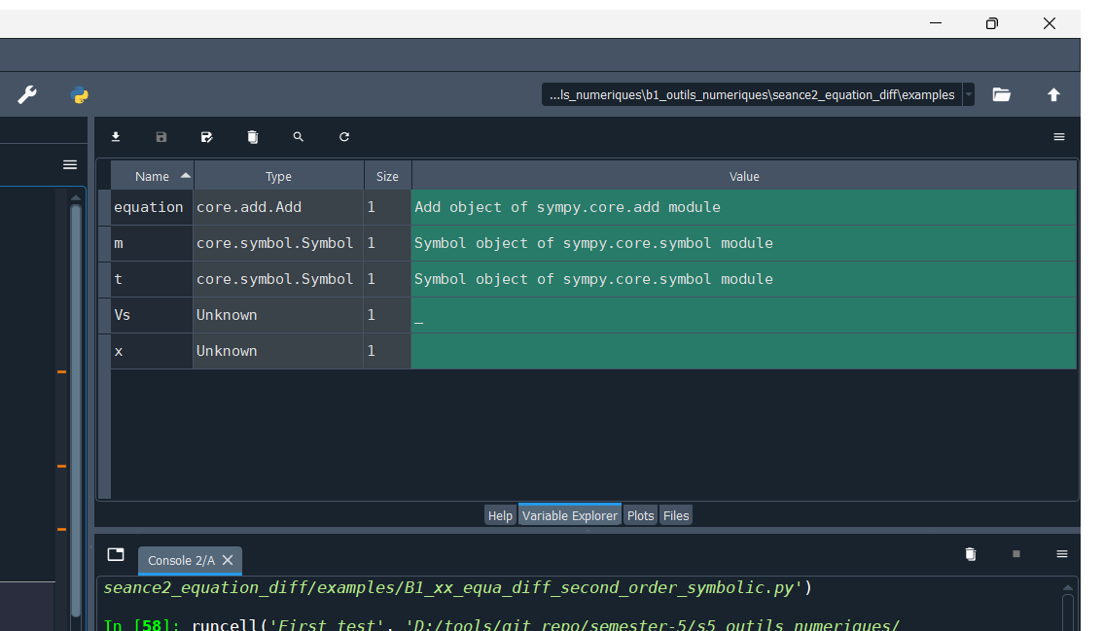
Trucs et Astuces
Variable explorer

Slide 27
Trucs et Astuces
Connaître le type de données
k = 1
print( f'k = {k}’ )
print( type( k ) )
k = 1
<class 'int'>

Slide 28
Quelques rappels sous Python
Utilisation de bibliothèques
import numpy
ma = numpy.array( [1, 2, 3] )
from matplotlib import pyplot
pyplot.figure()
import numpy as np
ma = np.array( [1, 2, 3] )
from matplotlib import pyplot as plt
plt.figure()

Slide 29

Quelques rappels sous Python
Utilisation des vecteurs / matrices
import numpy as np
x = np.array( [1,2,3] )
y = np.sin(x)
print( y )
mb = np.array( [[1,2,3] , [4,5,6]] )
mc = np.array( [[1,2,3] , [4,5,6]] )
mm = mb + mc
print( mm )
???
[[ 2 4 6]
[ 8 10 12]]

Slide 30
Quelques rappels sous Python
Quelques vecteurs particuliers
import numpy as np
vz = np.zeros( 10 )
print( f’shape of vz : {vz.shape}’ )
print( f’values of vz : {vz}’ )
mo = np.ones( (10,3) )
print( f’shape of mo : {mo.shape}’ )
print( f’values of mo : {mo}’ )
???
???

Slide 31
Quelques rappels sous Python
Quelques vecteurs particuliers
import numpy as np
vlin = np.linspace( -1, 3, 21 )
print( f’shape of vlin : {vlin.shape}’ )
print( f’values of vlin : {vlin}’ )
vlog = np.logspace( 1, 5, 11 )
print( f’shape of vlog : {vlog.shape}’ )
print( f’values of vlog : {vlog}’ )
???
???
vara = np.arange( 5, step=0.5 )
print( f’shape of vara : {vara.shape}’ )
print( f’values of vara : {vara}’ )
???

Slide 32
Quelques rappels sous Python
Travailler avec des vecteurs
import numpy as np
mb = np.array( [[1,2,3] , [4,5,6]] )
total = np.sum(mb)
total_c = np.sum(mb, axis=0)
total_r = np.sum(mb, axis=1)
moy = np.mean(mb)
moy_c = np.mean(mb, axis=0)
moy_r = np.mean(mb, axis=1)
Que contiennent les variables total, total_c et total_r ?
Que contiennent les variables moy, moy_c et moy_r ?

Slide 33
Quelques rappels sous Python
Travailler avec des vecteurs
import numpy as np
vect = np.arange( 100 )
vect_p = vect[ 10 : 30 ]
vect_s = vect[ 50 : ]
c = vect[(vect > 2) & (vect < 11)]
tf = (vect > 2) & (vect < 11)
Que contiennent les variables c et tf ?
Que contiennent les variables vect , vect_p et vect_s ?
mb = np.array( [[1,2,3] , [4,5,6]] )
mc = mb[ : , 1:3 ]
Que contient la variable mc ?

Slide 34
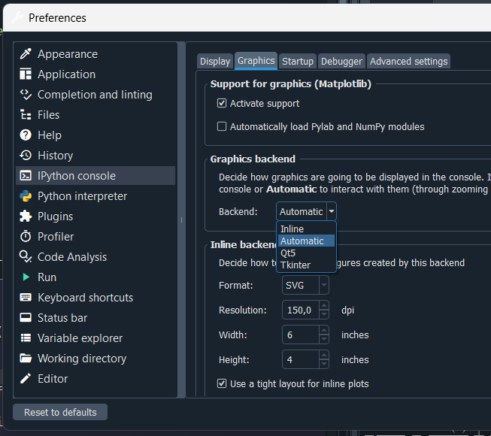
Trucs et Astuces
Affichage des figures
Tools / Preferences
ou
Outils / Préférences
IPython console
Graphics
Activate Support Backend : Automatic

Slide 35
Puis-je utiliser de la même manière…
des listes (list)
des matrices (np.array)
b = [1, 2, 3]
a = b + b
print( a )
vb = np.array( [1,2,3] )
va = vb + vb
print( va )
???
???

Slide 36
Quelques rappels sous Python
Nombres complexes
import numpy as np
mk = np.array([1j, 2, 3], dtype=complex)
print( mk )
[ 0+1j 2+0j 3+0j]
nk = 1j + 3
print( nk )
print( type( nk ) )
(1j + 3)
<class ‘complex’>

Slide 37

Résoudre des problèmes linéaires
Equation polynomiale
import numpy.polynomial.polynomial as nppol
X = nppol.polyroots( [ 4, -2, -6] )
print( X )
$$−6.x^{2}−2.x+4=0$$

Slide 38
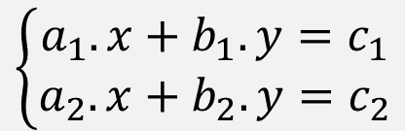




Résoudre des problèmes linéaires
Système d’équations
Représentation matricielle
$$\left\{\begin{aligned}a_{1}.x+b_{1}.y=c_{1} \\ a_{2}.x+b_{2}.y=c_{2}\end{aligned}\right.$$
$$A= \left(\begin{matrix}a_{1} & b_{1} \\ a_{2} & b_{2}\end{matrix}\right)$$
$$b= \left(\begin{aligned}c_{1} \\ c_{2}\end{aligned}\right)$$
$$X= \left(\begin{aligned}x \\ y\end{aligned}\right)$$
Si le système possède une solution,
alors la matrice A est inversible
et le résultat peut s'obtenir par :
$$X=A^{−1}.b$$

Slide 39


Résoudre des problèmes linéaires
Système d’équations
Résolution numérique
$$\left\{\begin{aligned}a_{1}.x+b_{1}.y=c_{1} \\ a_{2}.x+b_{2}.y=c_{2}\end{aligned}\right.$$
from scipy import linalg
X = linalg.solve( A , b )
$$A= \left(\begin{matrix}a_{1} & b_{1} \\ a_{2} & b_{2}\end{matrix}\right)$$
$$b= \left(\begin{aligned}c_{1} \\ c_{2}\end{aligned}\right)$$
Si le système possède une solution,
alors la matrice A est inversible
et le résultat peut s'obtenir par :
$$X=A^{−1}.b$$

Slide 40
Quelques rappels sous Python
Vecteurs (suite)
import numpy as np
v = np.logspace( 1, 10, 1001 )
import matplotlib.pyplot as plt
plt.figure()
plt.plot( v )
plt.show()
v2 = v[ 10 : 100 ]
plt.figure()
plt.plot( v2 )
plt.show()

Slide 41
Quelques rappels sous Python
Gestion des erreurs
try:
g = int( input('Saisir un entier : ‘) )
a = 5/g
print( f'g = {g} et a = {a}’ )
except ValueError :
print('Vous n\'avez pas saisi un entier !')
except ZeroDivisionError :
print('Division par 0 !!’)
except :
print('Erreur !!!')

Slide 42
Arguments au lancement
TO DO
*args et **kwargs

Slide 43
Bibliographie
Document rédigé par Julien VILLEMEJANE
LEnsE / Institut d’Optique / France
http://lense.institutoptique.fr/
Création : Avril 2023
Python pour le calcul symbolique– WikiBooks https://fr.wikibooks.org/wiki/Python_pour_le_calcul_scientifique

